Slide 1

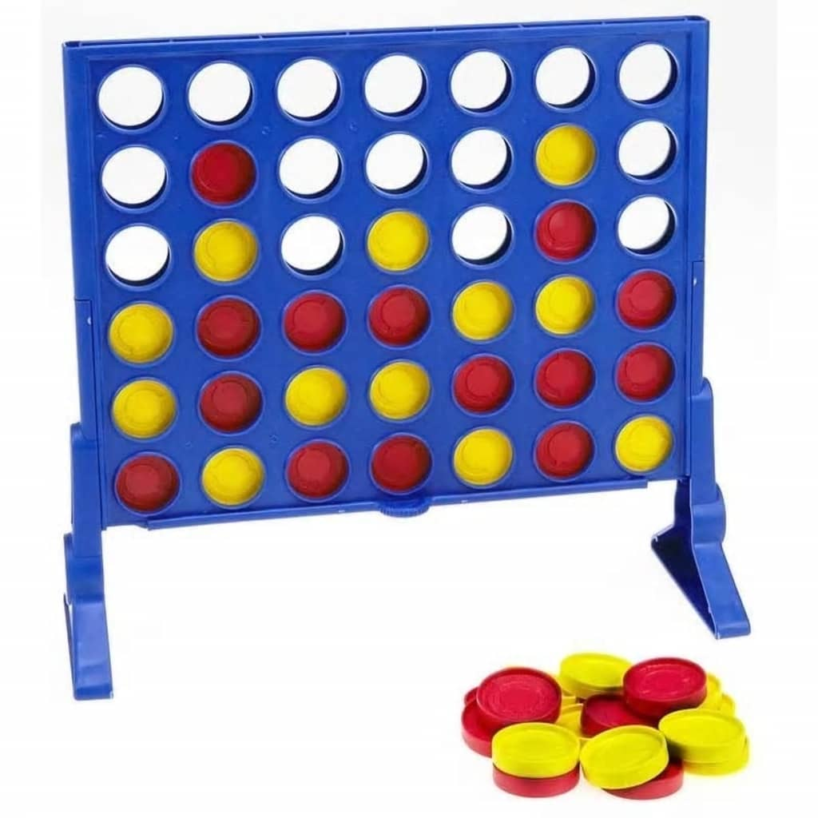
Programmierprojekt Vier-Gewinnt
SOSE 2020 AIS Programmieren II
Dr. Lindenbeck
produced by:
Kevin Jaroschewski
Kevin Tomelitsch
Christian Arndt

Slide 2
Inhaltsverzeichnis
Spielablauf
Realisierung des Projekts
Herausforderungen
Verteilte Programmierung
GUI

Slide 3
Vier-Gewinnt Spielverlauf
zwei-Personen Strategiespiel
Spielfeld: 7(breite)*6(höhe) = 42 Feldern
Gewinnbedingung: vier seiner Steine in einer Zeile, Spalte oder Diagonale ansonsten unentschieden
Abwechselnde Spielweise/Unterschiedliche Farbchips/Füllen der Spalten von unten nach oben

Slide 4
Aufgaben zur Realisierung des Projekts
Umsetzung eines Online Multiplayer Spiels
Spiellogik implementieren
Spielfeld über eine Grafische-Oberfläche anzeigen lassen
Server-Client implementieren (Verteilte Programmierung)

Slide 5
Problemstellungen / Herausforderungen
Zweckmäßige Implementierung des IO (Input/Output)
Implementierung der Verteilten Programmierung (Sever-Client)
Nebenläufigkeit (Threads) für eine bessere „Kontrolle“ über den Client

Slide 6
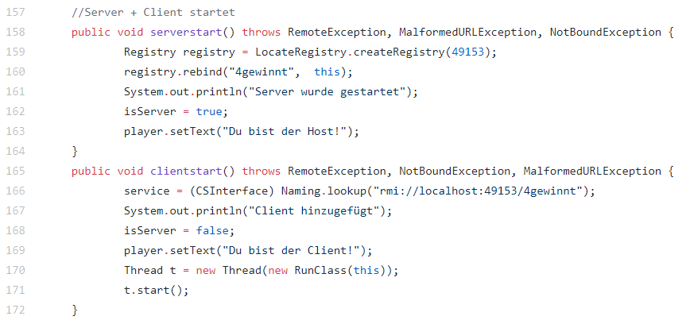
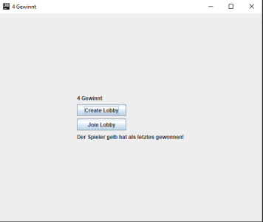
Umsetzung der Aufgaben
Verteilte Programmierung um einen Multiplayer zu realisieren
1. Host erstellt den Server
2. Client tritt dem Server bei

Slide 7
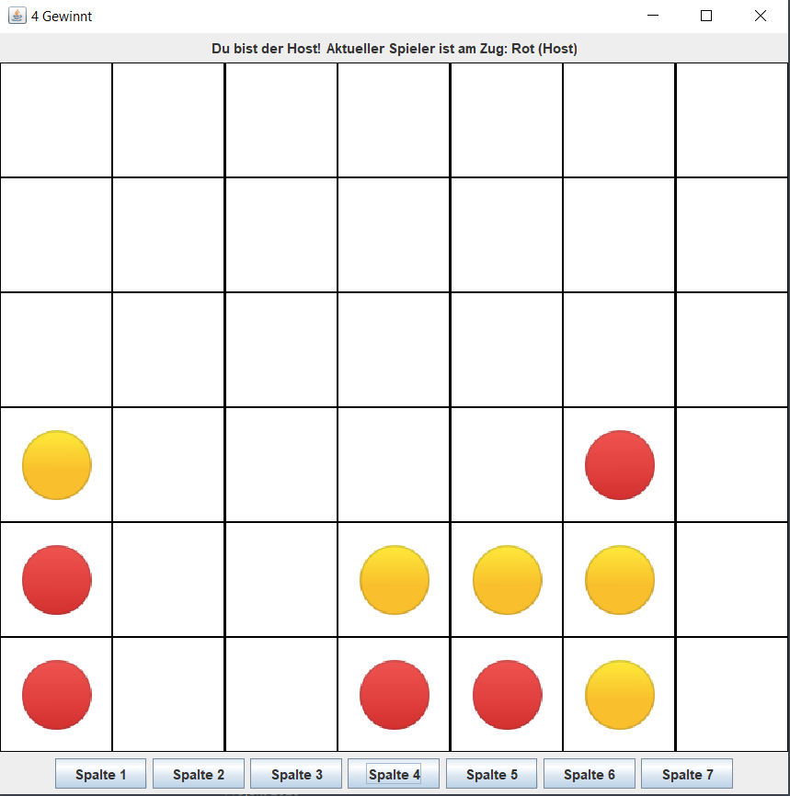
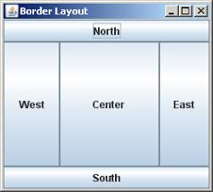
Umsetzung der Aufgaben
Grafische Oberflächen wurden benutzt um das GUI zu erstellen und zu gestalten

Slide 8
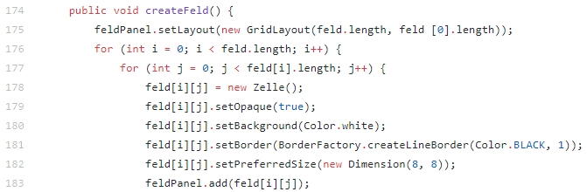
Umsetzung der Aufgaben
Grafische Oberflächen wurden benutzt um das GUI zu erstellen und zu gestalten

Slide 9
Ende
Vielen Dank für die Aufmerksamkeit !

